Slide 1
Partes de una Placa Base
Jaime Acevedo
Y
Adrián Morante

Slide 2
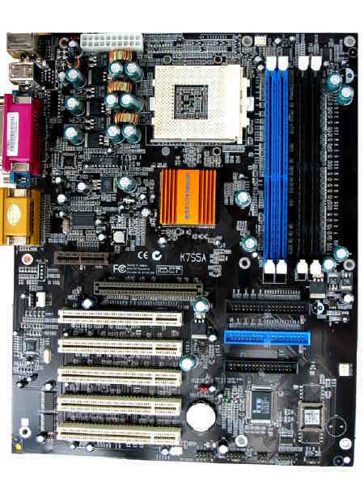
ATX
Ranuras PCI-E
Conectores Externos
BIOS
Conector
Fuente
Alimentación
Ranuras PCI
Puente Norte
Pila
Zócalo
Puente
Sur
Conector
FLOPPY
IDE
Slots Memoria
RAM

Slide 3
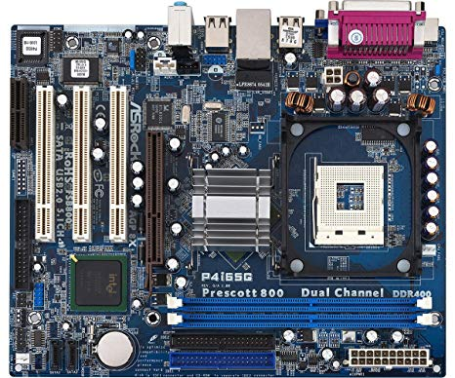
Micro-ATX
Conectores Externos
Ranuras PCI-E
Ranuras PCI
Zócalo
Puente Norte
Puente
Sur
Slots Memoria
RAM
Conectores
SATA
Conector
Fuente
Alimentación
Pila
IDE

Slide 4
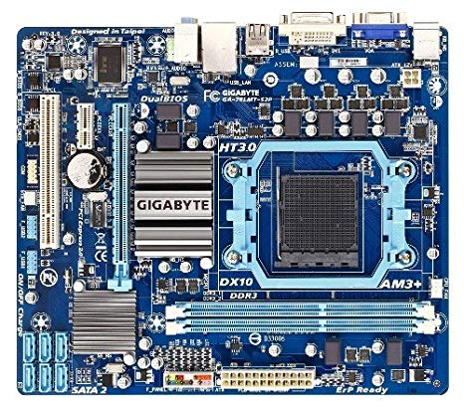
Mini-ATX
Conectores Externos
BIOS
Ranuras PCI-E
Ranuras PCI
Zócalo
Pila
Slots Memoria
RAM
Conectores
SATA
Puente
Sur
Conector
Fuente
Alimentación
Puente Norte

Slide 5
Conclusiones
Este ejercicio no ha supuesto para nosotros ningún tipo de dificultad, debido a, que provenimos del Grado Medio en Sistemas Microinformáticos y Redes y estamos familiarizados con este tipo de temario.

